Slide 1
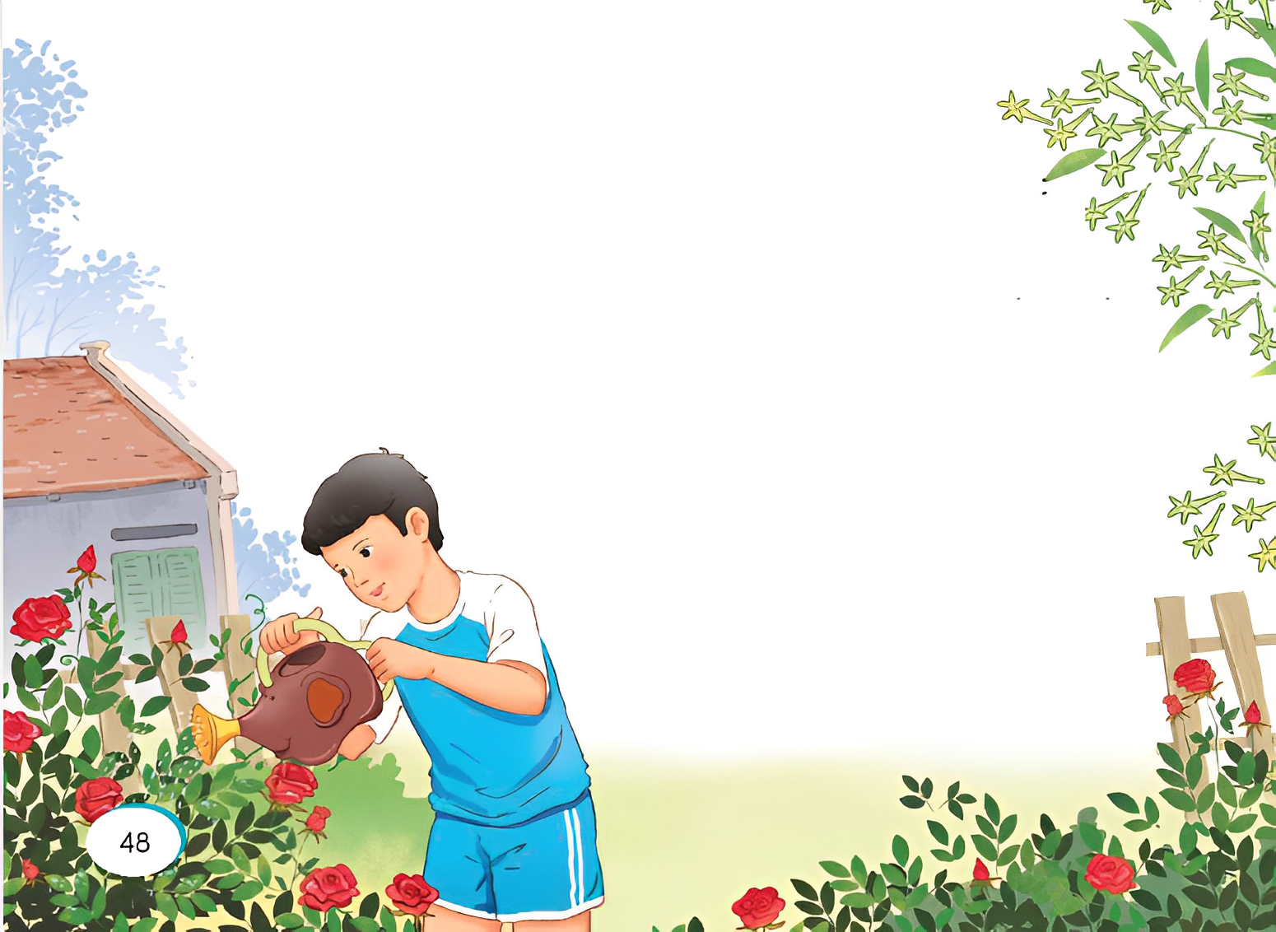



Slide 2


1.Kiến thức
- Đọc đúng và diễn cảm bài đọc Tập làm văn, biết đọc phân biệt lời kể chuyện của bạn nhỏ.
- Nhận biết được trình tự các sự việc qua lời kể chuyện của bạn nhỏ.
- Hiểu điều tác giả muốn nói qua câu chuyện.
2. Năng lực
Năng lực giao tiếp, hợp tác; năng lực giải quyết vấn đề và sáng tạo; phát triển năng lực ngôn ngữ và năng lực văn học
3. Phẩm chất
Bồi dưỡng tinh thần ham học hỏi, khám phá.
Bồi dưỡng tinh thần nghiêm túc trong học tập.

Slide 3

Trao đổi với bạn:
Khi tả một sự vật làm thế nào để tả đúng đặc điểm của sự vật ấy?

Slide 4


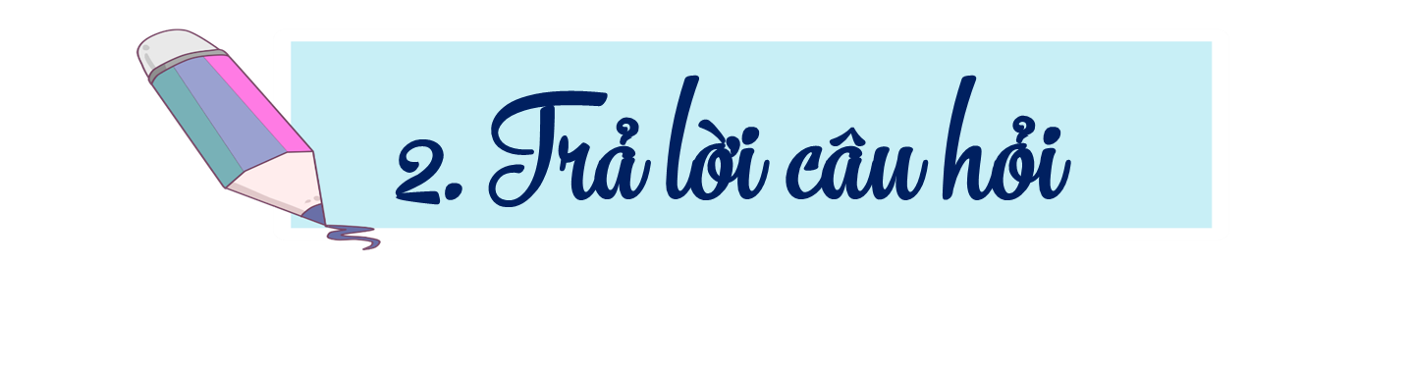
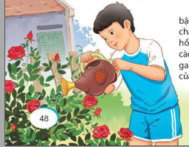


Slide 5



Slide 6
TẬP LÀM VĂN
Cuối tuần, ba cho tôi về quê để tôi tìm được nhiều ý cho bài văn "Tả cây hoa nhà em". Ngồi đò dọc ba mươi cây số, tôi đã viết mở bài thế này:
Chiều thứ Bảy về quê, tôi gặp lại cây hoa hồng mà ngoại đã trồng ở mảnh vườn trước cửa.
Nhưng về tới quê thì trời sập tối. Bụi hồng, bụi dạ lí, bụi mẫu đơn trông không khác gì nhau nên tôi đành để dở dang bài văn.
Hôm sau, trời còn mù sương, tôi đã có mặt ngoài vườn. Gió xào xạc trên tàu dừa. Cây hoa hồng bỗng giật mình, rung rinh, những giọt sương từ mặt lá rơi xuống. Ý văn cũng như sương là chã:
Thân cây hoa to bằng ngón tay cái. Cành hoa nhỏ như ngón tay út, xoè ra nhiều lá hình trái tim viền răng cưa. Sương như những hòn bi ve tí xíu tụt từ lá xanh xuống bông đỏ, đi tìm mùi thơm ngào ngạt núp đâu giữa những cánh hoa...
Tới đây thì bí quá! Tôi định chạy lại bậc thềm để đọc câu hỏi gợi ý trong sách, chẳng may đánh rơi cuốn vở dưới gốc cây hồng. Cúi xuống nhặt vở thì tay tôi bị gai cào một vết. Hoá ra cây hoa hồng còn có gai. Quên xuýt xoa, tôi nghĩ tiếp về bài văn của mình:
Hồng không phải mít mà cũng có gai. Gai hồng không nhể được ốc luộc như gai bưởi. Gai hồng giữ cho bông hồng thả sức đẹp…
Tới đây có thể kết luận được rồi. Tôi đọc gợi ý cuối cùng trong sách: “Em đã chăm sóc, bảo vệ cây hoa đó như thế nào?". Khó ghê! Ông bà trồng và chăm sóc đấy chứ! Nhưng vẫn còn kịp. Tôi vào bếp lấy cái bình, múc nước rồi hăm hở bước theo ý văn của mình và té cái “oạch” trước khi viết đoạn kết:
Từ tay tôi, cái bình tưới như chú voi con dễ thương đung đưa vòi, rắc lên cây hoa hồng một cơn mưa rào nhỏ. (Theo Trần Quốc Toàn)

Slide 7

Bài đọc chia làm mấy đoạn?
Bài đọc chia làm
4 đoạn
CHIA ĐOẠN
Đoạn 1: Từ đầu... để dở dang bài văn
Đoạn 2: Tiếp theo ...bông hồng thả sức đẹp.
Đoạn 3: Còn lại.

Slide 8
TẬP LÀM VĂN
Cuối tuần, ba cho tôi về quê để tôi tìm được nhiều ý cho bài văn "Tả cây hoa nhà em". Ngồi đò dọc ba mươi cây số, tôi đã viết mở bài thế này:
Chiều thứ Bảy về quê, tôi gặp lại cây hoa hồng mà ngoại đã trồng ở mảnh vườn trước cửa.
Nhưng về tới quê thì trời sập tối. Bụi hồng, bụi dạ lí, bụi mẫu đơn trông không khác gì nhau nên tôi đành để dở dang bài văn.
Hôm sau, trời còn mù sương, tôi đã có mặt ngoài vườn. Gió xào xạc trên tàu dừa. Cây hoa hồng bỗng giật mình, rung rinh, những giọt sương từ mặt lá rơi xuống. Ý văn cũng như sương là chã:
Thân cây hoa to bằng ngón tay cái. Cành hoa nhỏ như ngón tay út, xoè ra nhiều lá hình trái tim viền răng cưa. Sương như những hòn bi ve tí xíu tụt từ lá xanh xuống bông đỏ, đi tìm mùi thơm ngào ngạt núp đâu giữa những cánh hoa...
Tới đây thì bí quá! Tôi định chạy lại bậc thềm để đọc câu hỏi gợi ý trong sách, chẳng may đánh rơi cuốn vở dưới gốc cây hồng. Cúi xuống nhặt vở thì tay tôi bị gai cào một vết. Hoá ra cây hoa hồng còn có gai. Quên xuýt xoa, tôi nghĩ tiếp về bài văn của mình:
Hồng không phải mít mà cũng có gai. Gai hồng không nhể được ốc luộc như gai bưởi. Gai hồng giữ cho bông hồng thả sức đẹp…
Tới đây có thể kết luận được rồi. Tôi đọc gợi ý cuối cùng trong sách: “Em đã chăm sóc, bảo vệ cây hoa đó như thế nào?". Khó ghê! Ông bà trồng và chăm sóc đấy chứ! Nhưng vẫn còn kịp. Tôi vào bếp lấy cái bình, múc nước rồi hăm hở bước theo ý văn của mình và té cái “oạch” trước khi viết đoạn kết:
Từ tay tôi, cái bình tưới như chú voi con dễ thương đung đưa vòi, rắc lên cây hoa hồng một cơn mưa rào nhỏ. (Theo Trần Quốc Toàn)

Slide 9

bụi dạ lí
nhể
rung rinh
dở dang
múc nước
xuýt xoa
ốc luộc
xào xạc

Slide 10

/
/
Cuốn tuần, ba cho tôi về quê để tôi tìm được nhiều ý cho bài văn "Tả cây hoa nhà em"
/
//

Slide 11

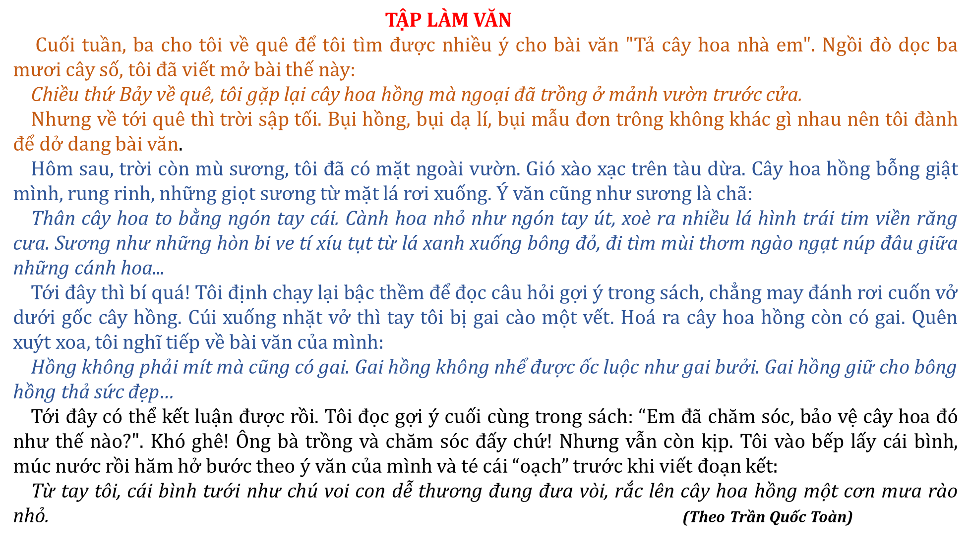

Slide 12


“Xào xạc” có nghĩa là gì?
Xào xạc là: từ mô phỏng tiếng như tiếng lá cây lay động va chạm nhẹ vào nhau.

Slide 13
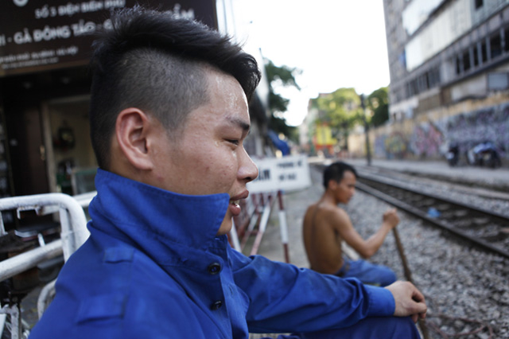
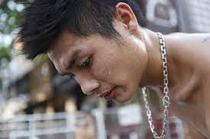
Lã chã (nước mắt, mồ hôi): nhỏ xuống thành giọt, nối tiếp nhau không dứt.

Slide 14
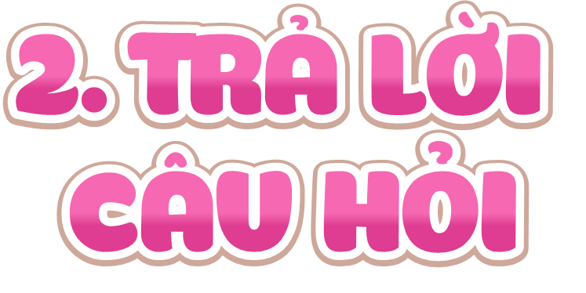

Slide 15
1. Mục đích về quê của bạn nhỏ là gì?
Mục đích về quê của bạn nhỏ là tìm được nhiều ý cho bài văn "Tả cây hoa nhà em".

Slide 16

2. Khi ở quê, bạn nhỏ đã làm gì để tả được cây hoa theo yêu cầu?
Khi ở quê, để tìm được nhiều ý cho bài văn của mình, bạn nhỏ đã:
- Dậy thật sớm để quan sát cây hoa hồng.
- Quan sát rất kĩ các bộ phận của cây thân, cành, lá, hoa, hương sắc...
-Bạn còn tưới nước cho cây theo đúng gợi ý của đề bài.

Slide 17
3. Những câu văn nào là kết quả của sự quan sát kết hợp với trí tưởng tượng phong phú của bạn nhỏ?
Sương như những hòn bi ve tí xíu tụt từ lá xanh xuống bông đỏ, đi tìm mùi thơm ngào ngạt núp đầu giữa những cánh hoa...
Từ tay tôi, cái bình tưới như chú voi con dễ thương đung đưa vòi, rắc lên cây hoa hồng một cơn mưa rào nhỏ....

Slide 18
3. Em thích câu văn nào nhất trong bài văn của bạn nhỏ? Theo em, bài văn của bạn nên viết thêm những ý nào?
Bạn nhỏ nên bổ sung những câu văn miêu tả về màu sắc và hình dạng của bông hoa và những nụ hồng,...

Slide 19
4. Em thích nhất câu văn nào trong bài văn của bạn nhỏ? Theo em, bài văn của bạn nên viết thêm những ý nào?
B1: Đọc kĩ bài văn, chọn câu văn mình yêu thích và nêu lí do.
B2: Suy nghĩ để bổ sung ý cho bài văn của bạn nhỏ. Có thể viết câu văn em muốn thêm vào bài văn tả cây hoa hồng của bạn.

Slide 20
5. Em học được điều gì về cách viết văn miêu tả sau khi đọc câu chuyện trên?
Muốn miêu tả được một sự vật, trước hết :
+ Quan sát
+ Liên tưởng, tưởng tượng: hình dung về sự vật đặt trong tương quan các sự vật xung quanh.
+ So sánh, ví von: Thể hiện tư duy liên tưởng độc đáo riêng của người viết hình dung, cảm nhận về sự vật, hiện tượng miêu tả.

Slide 21

NỘI DUNG
NỘI DUNG
Muốn viết bài văn miêu tả, cần có những trải nghiệm thực tế, cần quan sát kĩ sự vật được miêu tả, cần phát huy trí tưởng tượng...

Slide 22

Thứ duy nhất từ kim loại là lam đồng (lưỡi gà).
Tới đây có thể kết luận được rồi. Tôi đọc gợi ý cuối cùng trong sách: “Em đã chăm sóc, bảo vệ cây hoa đó như thế nào?". Khó ghê! Ông bà trồng và chăm sóc đấy chứ! Nhưng vẫn còn kịp. Tôi vào bếp lấy cái bình, múc nước rồi hăm hở bước theo ý văn của mình và té cái “oạch” trước khi viết đoạn kết:
Từ tay tôi, cái bình tưới như chú voi con dễ thương đung đưa vòi, rắc lên cây hoa hồng một cơn mưa rào nhỏ.
(Theo Trần Quốc Toàn)

Slide 23
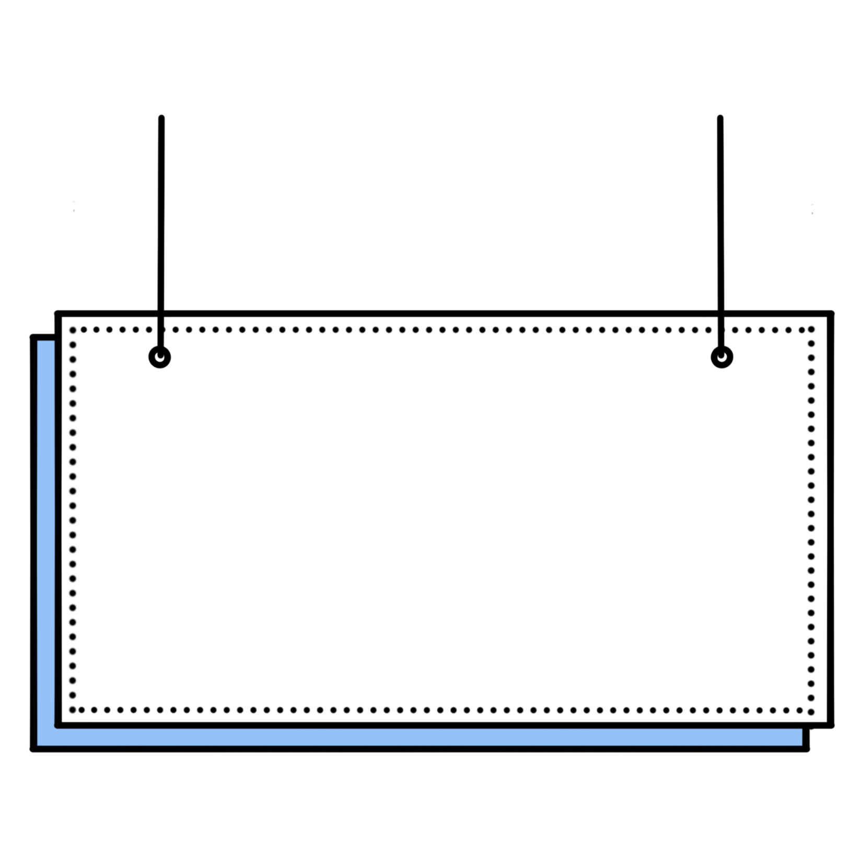

Vận dụng vào bài văn miêu tả.

Slide 24

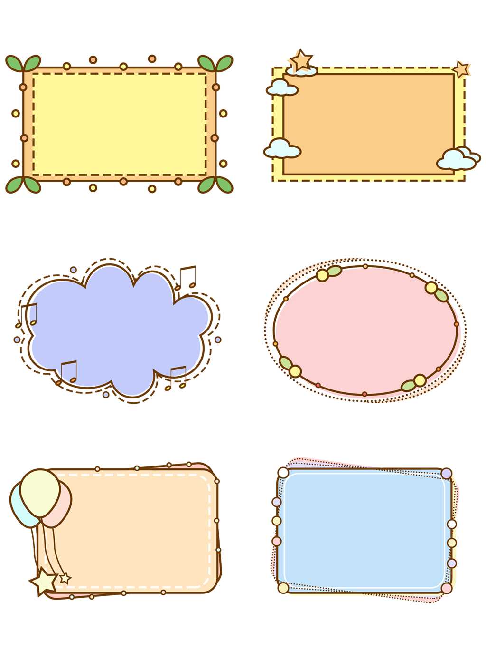
Dặn dò
Luyện đọc và ghi nhớ
nội dung bài đọc.
Cần quan sát, khám phá xung quanh.

Slide 25



